Slide 1



Изучение макро- и микроскопических характеристик и качественного состава БАВ травы кориандра посевного
ФГАОУ ВО
ПЕРВЫЙ МОСКОВСКИЙ ГОСУДАРСТВЕННЫЙ МЕДИЦИНСКИЙ УНИВЕРСИТЕТ имени И.М. СЕЧЕНОВА
Министерства здравоохранения Российской Федерации (Сеченовский университет)
Образовательный департамент Института фармации
Кафедра фармацевтического естествознания
Малыгин В.С.
Климакова Ю.И.
Цацурян Т.Х.
Научный руководитель: к.фарм.н., доцент Ковалева Т. Ю.

Slide 2

Актуальность
Влияние на мнестические функции
Анксиолитическое
Противосудорожное
Седативно-снотворное
Фармакологическое действие травы кориандра посевного
Антибактериальное противогрибковое
Дерматологическое
Действие на сердечно-сосудистую систему
Противодиабетическое

Slide 3
Цель и задачи
Цель: изучение характеристик подлинности травы кориандра посевного
Задачи:
1. Провести информационно-аналитическое исследование научной литературы о кориандре посевном.
2.Изучить внешние признаки свежей, высушенной и замороженной травы кориандра посевного;
3.Изучить особенности анатомического строения свежей, высушенной и замороженной травы кориандра посевного;
4.Исследовать микроскопические признаки травы кориандра посевного.
5.Изучить качественный состав групп биологически активных веществ травы кориандра посевного различных способов консервации;

Slide 4
Объекты и методы
Объект исследования: трава кориандра сорта «Венера», выращен из семян фирмы «Аэлита»
Методы:
Государственная Фармакопея XIV издания ОФС.1.5.1.0002.15 «Травы» и ОФС.1.5.3.0003.15 «Техника микроскопического и микрохимического исследования лекарственного растительного сырья и лекарственных растительных препаратов».
Микроскопическое исследование проводилось с использованием микроскопа ЛОМО МикМед-6 (окуляр 10× и объективы: 10×, 40×, 100×), снимки были сделаны на цифровую камеру Sony Xperia Z3 compact и обработаны в программе Microsoft Office Picture Manager 2015 года
Качественные реакции на группы биологически активных веществ с водными и водно-спиртовыми извлечениями (70 % этанол) 1:10.

Slide 5
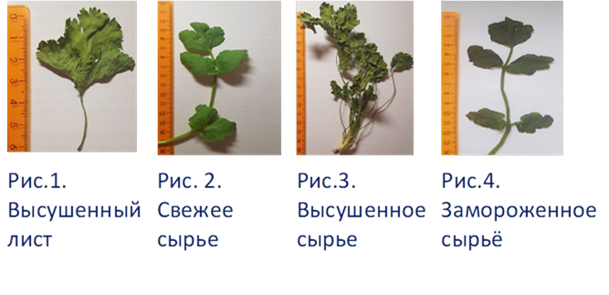
Изучение внешних признаков травы кориандра посевного
(Herba Coriandri sativi)

Slide 6
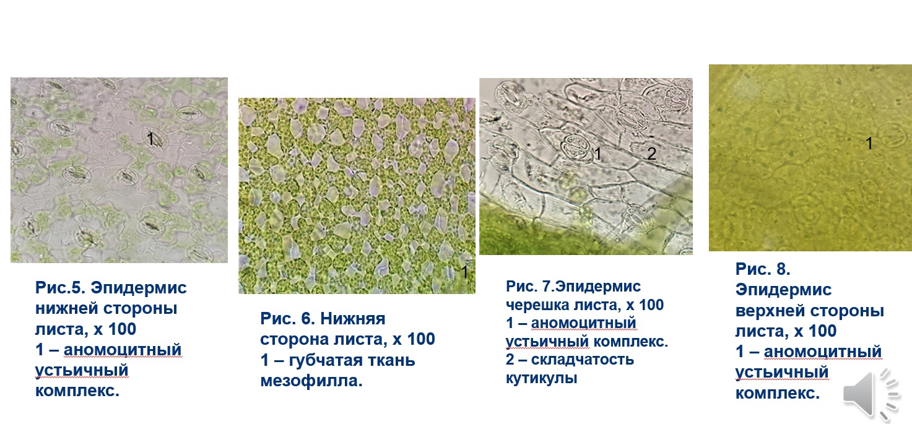
Изучение микроскопических признаков травы кориандра посевного (Folia Coriandri sativi)

Slide 7
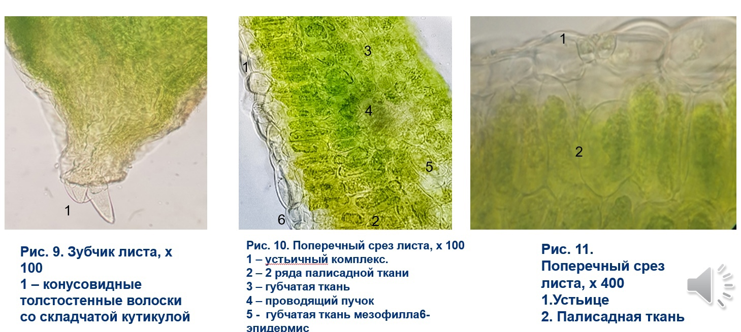
Микропрепарат листа кориандра посевного

Slide 8
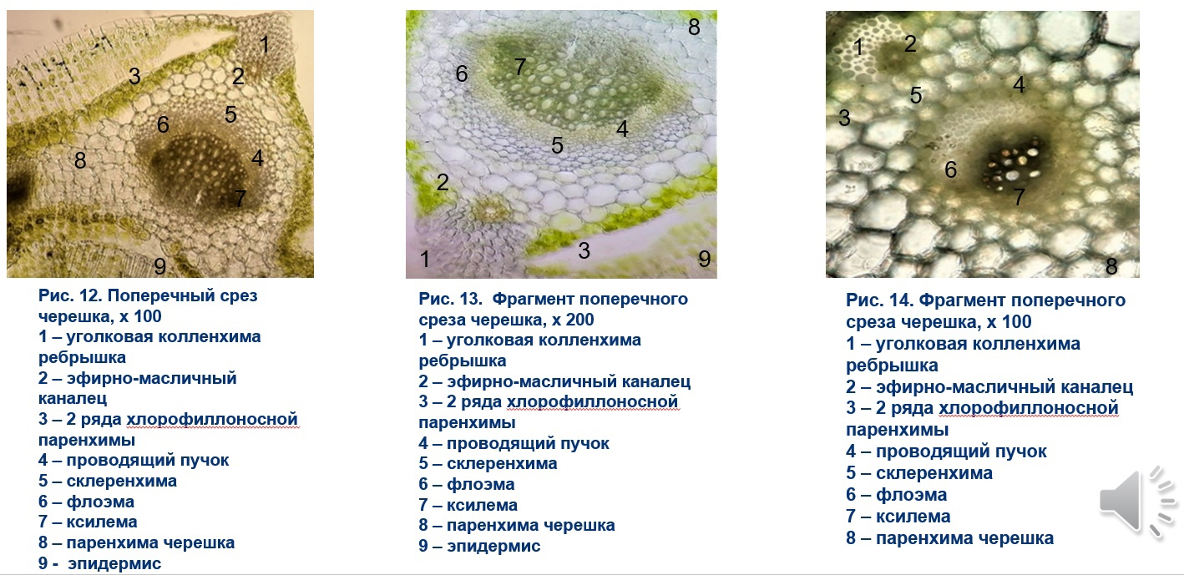
Поперечный срез черешка

Slide 9
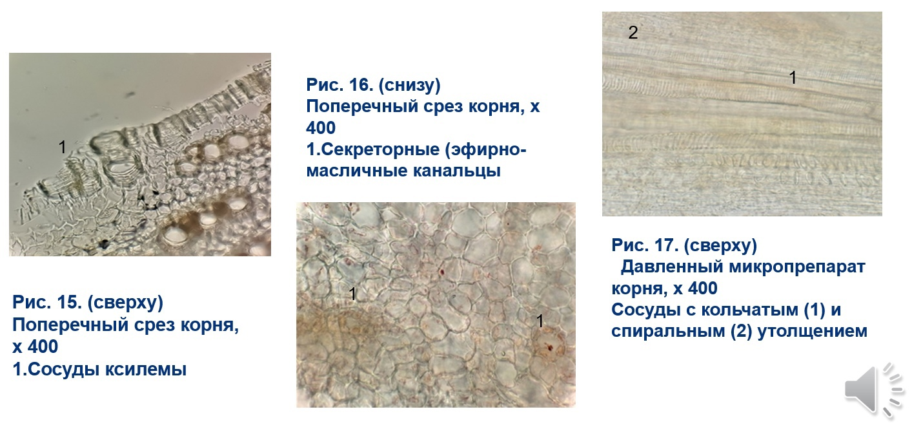
Микроскопия корня кориандра посевного

Slide 10
Реакция на выявление сапонинов, фенольных соединений и дубильных веществ

Slide 11
Универсальная реакция на все типы белков

Slide 12
Определение флавоноидов (флавоны, флавонолы, флаваноны) цианидиновой пробой

Slide 13
Определение наличия флавоноидов с гидрокси-группами при С3 и/или С5

Slide 14
Реакции комплексообразования с FeCl3 на фенольные соединения в растворах

Slide 15
Реакция осаждения полисахаридов с 95% спиртом

Slide 16
Определение дубильных веществ (слева)
…..
Определение белков и α-аминокислот реакцией с нингидрином (справа)

Slide 17
Реакция на сапонины

Slide 18
Реакция на сапонины, основанная на физических свойствах

Slide 19
Выводы
1. На основании анализа литературных источников можно сделать вывод, что трава кориандра посевного является перспективным сырьевым источником и может использоваться для создания лекарственных препаратов.
2. Охарактеризованы внешние признаки цельной свежей, свежезамороженной и высушенной травы кориандра посевного.
3. Был изучен микропрепарат листа «с поверхности» и поперечный срез черешка кинзы. Особенности анатомического строения: устьичный комплекс аномоцитного типа, устьица находятся на обеих сторонах листа, по краю листа клетки эпидермиса имеют сосочковидные выросты
4. Качественными реакциями выявлено присутствие различных биологически активных соединений, таких как флавоноиды, сапонины, аминокислоты, дубильные вещества, белки, α-аминокислоты, полисахариды.

Slide 20

Спасибо за внимание!
Готовы ответить на Ваши вопросы: tatyana_kovaleva_75@inbox.ru

